Slide 1
DATA STRUCTURES 資料結構
Chia-Wei Lee 李佳衛
cwlee@utaipei.edu.tw
Department of Computer Science
University of Taipei

Slide 2
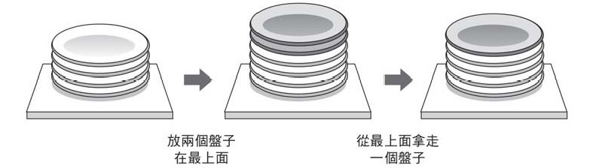
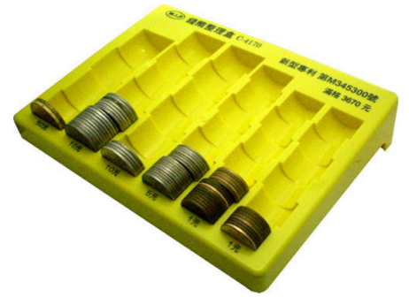
堆疊 Stack (1/2)
疊盤子
零錢盒
特性：後進先出(last in first out, LIFO) / 先進後出 (first in last out, FILO)

Slide 3
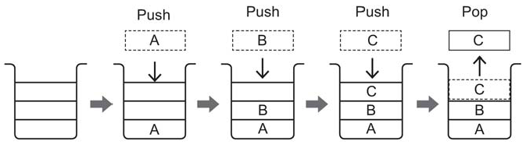
堆疊 Stack (2/2)
推入(Push)：將一個項目(item)放入堆疊的頂端
彈出(Pop)：從堆疊頂端拿走一個項目
可以作用在堆疊結構上面的運算：
Push / Pop
TopItem
IsEmpty / IsFull

Slide 4

佇列 Queue (1/2)
佇列：排隊等待服務/資源的隊伍
售票處：從後面(rear)排隊，從前面(front)離開
佇列特性：先進先出(first in first out, FIFO)

Slide 5
佇列 Queue (2/2)
Enqueue (add)：將新項目由後端(rear)加入佇列 / 加入隊伍
Dequeue (dellete)：從佇列前端(front)刪除一個項目 / 離開隊伍
IsFull：佇列是否已滿，真(TRUE)為滿
IsEmpty：佇列是否為空，真(TRUE)為空
Dequeue / 出列
A
B
C
D
E
Enqueue / 入列
front
前端
rear
後端

Slide 6
結構體 (1/2)
將不同型別的元素集合起來，形成一種新的複合資料型別
struct student {
char name[8]; //姓名欄位
int age; //年齡欄位
int height; //身高欄位
};
struct student S1;
S1.age = 18;
S1.height = 160;
strcpy(S1.name, “Mary”);
name
Mary
age
18
height
160

Slide 7
結構體 (2/2)
typedef：定義新的型別
typedef int INTEGER;
INTEGER i, j;
typedef struct student {
char name [8];
int age;
int height;
} STUDENT;
STUDENT S1;
int i, j;
name
age
height

Slide 8
用陣列實作堆疊(1/3)
堆疊的陣列型態資料結構
typedef struct tagSTACK {
char Item[MAX_ITEM];
int Top;
} STACK;
STACK Stk;
Stk.Top == – 1：堆疊為空
Stk.Top == MAX_ITEM – 1：堆疊為滿
//儲存堆疊資料
//紀錄目前頂端元素所在位置
[4]
C
B
A
[3]
[2]
Top = 2
[1]
[0]

Slide 9
用陣列實作堆疊(2/3)
用陣列實作Push
檢查堆疊是否已滿
若堆疊未滿，則Top加一，並把元素存入Item[Top]中
Full條件：S → Top == (MAX_ITEM – 1)
Push A
Push B
Push C
Push D
Push E
Push F
[4]
[4]
A
[4]
B
A
[4]
C
B
A
[4]
D
C
B
A
[4]
E
D
C
B
A
[4]
E
D
C
B
A
[3]
[3]
[3]
[3]
[3]
[3]
[3]
[2]
[2]
[2]
[2]
[2]
[2]
[2]
[1]
[1]
[1]
[1]
[1]
[1]
[1]
[0]
[0]
[0]
[0]
[0]
[0]
[0]
Top = – 1
Top = 0
Top = 1
Top = 2
Top = 3
Top = 4
Top = 4
堆疊已滿
推入失敗

Slide 10
用陣列實作堆疊 (3/3)
用陣列實作Pop
檢查堆疊是否為空
若堆疊不為空，則讀出陣列中第Top個位置(Item[Top])，並且Top減1
Empty條件：S → Top == – 1
[4]
B
A
[4]
A
[4]
[4]
[3]
[3]
[3]
[3]
[2]
[2]
[2]
[2]
[1]
[1]
[1]
[1]
[0]
[0]
[0]
[0]
Top = 1
Top = 0
Top = – 1
Top = – 1
堆疊已空
彈出失敗

Slide 11
用陣列實作佇列 (1/11)
typedef struct tagQUEUE {
char item[MAX_ITEM];
int front;
int rear;
} QUEUE;
QUEUE Que;
初始值：Que.front = – 1, Que.rear = – 1
空佇列：Que.front = Que.rear
//儲存佇列資料
//紀錄佇列前端元素所在位置
//紀錄佇列後端元素所在位置
front
A | B | C | D | E
rear

Slide 12
用陣列實作佇列 (2/11)
Enqueue
檢查佇列是否已滿
若還有空間則rear加1，並將新項目放入item[rear]
Dequeue
檢查佇列是否為空
若尚有資料則front加1，並讀出item[front]項目

Slide 13
用陣列實作佇列 (3/11)
Enqueue(A)
front
– 1
rear
檢查佇列是否已滿
若還有空間則rear加1，並將新項目放入item[rear]
front
– 1
A
rear

Slide 14
用陣列實作佇列 (4/11)
檢查佇列是否已滿
若還有空間則rear加1，並將新項目放入item[rear]
Enqueue(B)
Enqueue(C)
front
– 1
A | B
rear
front
– 1
A | B | C
rear

Slide 15
用陣列實作佇列 (5/11)
檢查佇列是否為空
若尚有資料則front加1，並讀出item[front]項目
Dequeue()
Dequeue()
front
– 1
 | B | C
rear
front
– 1
 |  | C
rear

Slide 16
用陣列實作佇列 (6/11)
檢查佇列是否為空
若尚有資料則front加1，並讀出item[front]項目
Dequeue()
依序加入D~H
front
– 1
rear
front = rear：空佇列
檢查佇列是否已滿
若還有空間則rear加1，並將新項目放入item[rear]
front
– 1
 |  |  | D | E | F | G | H
rear

Slide 17
用陣列實作佇列 (7/11)
檢查佇列是否已滿
若還有空間則rear加1，並將新項目放入item[rear]
Enqueue(I)
解決方法一：搬移資料
front
– 1
 |  |  | D | E | F | G | H
rear
front
– 1
D | E | F | G | H | I
rear

Slide 18
用陣列實作佇列 (8/11)
檢查佇列是否已滿
若還有空間則rear加1，並將新項目放入item[rear]
Enqueue(I)
解決方法二：環狀 (3.4)
front
– 1
 |  |  | D | E | F | G | H
rear
front
[1]
[2]
front ≠ rear
rear
[0]
[3]
I
D
H
E
rear
[7]
[4]
G
F
[6]
[5]

Slide 19
用陣列實作佇列 (9/11)
rear = (rear + 1) % MAX_ITEM;
front = (front + 1) % MAX_ITEM;
檢查佇列是否為空
若尚有資料則front加1，並讀出item[front]項目
front
Dequeue()
[1]
[2]
front
rear
[0]
[3]
I
D
H
E
[7]
[4]
G
F
[6]
[5]

Slide 20
用陣列實作佇列 (10/11)
Enqueue(J)、Enqueue(K)、Enqueue(L)
front = rear：空佇列
?
[1]
[2]
front
J
K
[0]
[3]
rear
I
L
H
E
[7]
[4]
G
F
[6]
[5]

Slide 21
用陣列實作佇列 (11/11)
允許最多存放 MAX_ITEM – 1 個項目
犧牲1個空間，換取分辨佇列為空或已滿
多加一判斷的變數(tag)來輔助：省一個空間，但多花時間
rear
佇列已滿：
(rear + 1) % MAX_ITEM = front
[1]
[2]
J
K
[0]
[3]
front
I
H
E
[7]
[4]
G
F
[6]
[5]

Slide 22
副程式的呼叫與返回 (1/2)
main() {
int i, j;
printf (“main before calling f1\n”);
f1();
printf (“main returned from f1\n”);
}
main before calling f1
f1 before calling f2
f2 no more calling
f1 returned from f2
main returned from f1
void f1() {
printf (“f1 before calling f2\n”);
f2(2);
printf (“f1 returned from f2\n”);
}
void f2(int k) {
printf (“f2 no more calling\n”);
k++;
}

Slide 23
副程式的呼叫與返回 (2/2)
main
f1
f2
f2
4
3
f1
5
4
main
…

Slide 24
運算式的轉換 (1/2)
算術運算式(arithmetic expression)是由運算元(operand)和運算子(operator)組成
運算子也就是運算符號
括號算術運算子、比較運算子、關係運算子、邏輯運算子
運算子有優先順序
X = A + B × C – (D + E ÷ F)
X = 4 + 2 × 3 – (5 + 6 ÷ 3)
先乘除，後加減，有括號先做括號

Slide 25
運算式的轉換 (2/2)
優先序
運算式寫法
中序法 infix：A + B
後序法 postfix：A B +
前序法 prefix：+ A B
優先序 | 運算子
6 | (, )
5 | *, /, %
4 | +, –
3 | <, <=, >, >=
2 | &&, ||
1 | =

Slide 26
括號法 - 中序轉後序
依照運算子的優先順序，將每個運算子和相關的運算元用括號括起來
對每個運算子找到在它右邊最接近而且未配對的右括號，加上箭頭
將運算子移到箭頭所指到的地方，並且去掉所有的括號
(
A
+
B
)
*
C
–
D
/
E
(
(
(
A
+
B
)
*
C
)
–
(
D
/
E
)
)
A
B
+
C
*
D
E
/
–

Slide 27
括號法 - 中序轉前序
依照運算子的優先順序，將每個運算子和相關的運算元用括號括起來
對每個運算子找到在它左邊最接近而且未配對的左括號，加上箭頭
將運算子移到箭頭所指到的地方，並且去掉所有的括號
(
A
+
B
)
*
C
–
D
/
E
(
(
(
A
+
B
)
*
C
)
–
(
D
/
E
)
)
–
*
+
A
B
C
/
D
E

Slide 28
堆疊法 – 中序轉後序 (1/2)
運算法原則
由左而右讀出中序式，一次讀取一個運算元或運算子
如果是運算元，直接輸出到後序式
如果是運算子，則必須用到運算子堆疊
中序式讀完之後，如果運算子堆疊不是空的，則一個一個Pop出來，輸出到後序式
運算子堆疊使用規則
左括號‘(’ ：一律Push (優先序最小)
右括號 ‘)’：一直做Pop輸出至後序式，直到遇見左括號，一同抵銷
其他的運算子：運算子在堆疊中只能優先序大的壓優先序小的。
外面的運算子優先序較大，則Push，否則就一直做Pop

Slide 29
堆疊法 – 中序轉後序 (2/2)
(A + B) * C – D / E
(
A
+
B
)
*
C
–
D
/
E
A
B
+
C
*
D
E
/
–
/
+
–
(
*
運算子堆疊
後序式

Slide 30
後序運算式的求值 (1/2)
由左而右讀出後序式，一次讀取一個句元
如果是運算元，一律Push入運算元堆疊
如果是運算子，則作兩次Pop，第一次Pop出來的單元是第二運算元，第二次Pop出來的則是第一運算元。第一運算元和第二運算元根據運算子作適當的運算，結果再Push回運算元堆疊
最後的結果會在堆疊的頂端

Slide 31
後序運算式的求值 (2/2)
2 5 + 4 * 6 3 / –
2
5
+
4
*
6
3
/
–
2
+
5
7
7
*
4
28
3
6
/
3
2
4
2
5
6
28
–
2
26
26
2
7
28
運算元堆疊

Slide 32
用兩個佇列實作堆疊
佇列(先進先出)
堆疊(後進先出)
佇列(先進先出)
Main
A
B
C
D
D
C
Aux
B
A

Slide 33
用兩個堆疊實作佇列
堆疊(後進先出)
佇列(先進先出)
堆疊(後進先出)
A
B
C
D
C
D
B
C
B
A
C
B

Slide 34
用一個佇列實作堆疊
佇列(先進先出)
堆疊(後進先出)
A
B
C
A
B
D
C
D
B
A

